Slide 1
Java多线程

Slide 2
重点掌握：
      程序，进程，线程
      线程的创建方式
      线程的生命周期
      线程的优先级
      线程的暂停
      线程的同步
      线程之间通信

Slide 3
      程序，进程，线程：
程序（program）是对数据描述与操作的代码的集合，是应用程序执行的脚本。
进程（process）是程序的一次执行过程，是系统运行程序的基本单位。程序是静态的，进程是动态的。系统运行一个程序即是一个进程从创建、运行到消亡的过程。多任务（multi task）在一个系统中可以同时运行多个程序，即有多个独立运行的任务，每个任务对应一个进程。
线程（thread）：比进程更小的运行单位，是程序中单个顺序的流控制。一 个进程中可以包含多个线程。简单来讲，线程是一个独立的执行流，是进程内部的一个独立执行单元，相当于一个子程序。一个进程中的所有线程都在该进程的虚拟地址空间中，使用该进程的全局变量和系统资源。操作系统给每个线程分配不同的CPU时间片，在某一时刻，CPU只执行一个时间片内的线程，多个时间片中的相应线程在CPU内轮流执行。

Slide 4
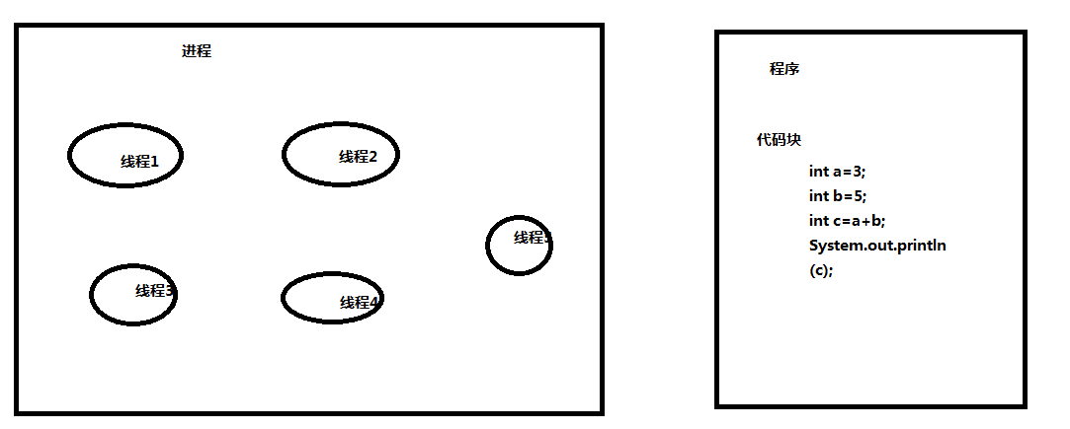
      程序，进程，线程：

Slide 5
      创建多线程：
每个Java程序启动后，虚拟机将自动创建一个主线程
可以通过以下两种方式自定义线程类：
  创建 java.lang.Thread 类的子类，重写该类的 run方 法
  创建 java.lang.Runnable接口的实现类，实现接口中的 run 方法
Thread：代表一个线程类
构造方法 | 含义
Thread() | 创建一个新的线程对象
Thread(Runnable target) | 基于Runnable接口实现类的实例创建一个线程对象
Thread(Runnable t, String name) | 基于给定的Runnable接口实现类的实例和指定名字创建一个线程对象
Thread(String name) | 基于给定的名称创建一个线程对象

Slide 6
      Thread类中的重要方法：
  run方法：包括线程运行时执行的代码，通常在子类中重写它。
  start方法：启动一个新的线程，然后虚拟机调用新线程的run方法

Slide 7
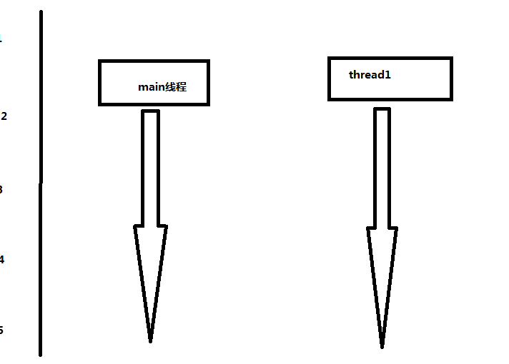
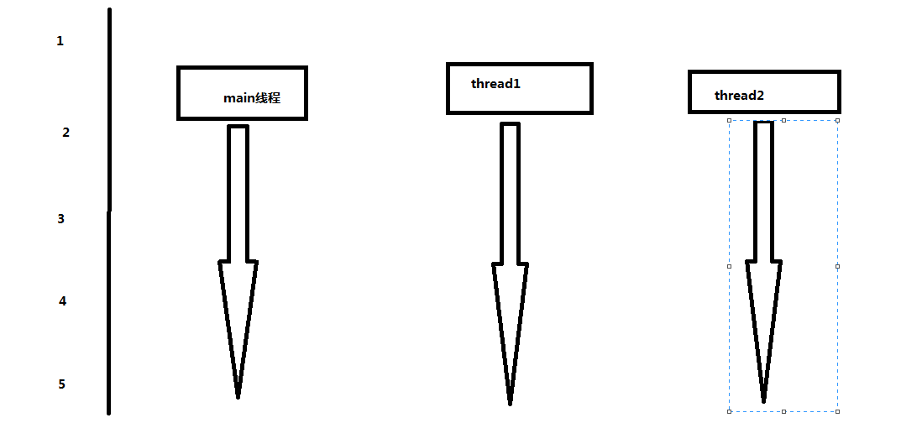
      多线程的执行过程：

Slide 8
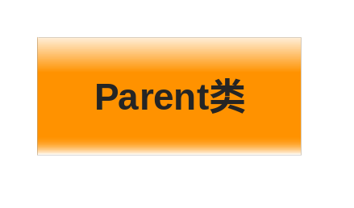

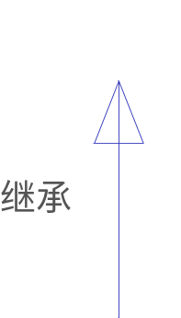



      Runnable接口方式：
问题：要定义的线程类已经显式继承了一个其他的类怎么办？

Slide 9
      Runnable接口方式：
Runnable 接口中只有一个未实现的 run 方法，实现该接口的类必须重写该方法。
Runnable 接口与 Thread 类之间的区别
  Runnable 接口必须实现 run 方法，而 Thread 类中的run 方法是一个空方法，可以不重写
  Runnable 接口的实现类并不是真正的线程类，只是线程运行的目标类。要想以线程的方式执行 run 方法，必须依靠 Thread 类
  Runnable 接口适合于资源的共享
  若不使用线程的start方法，直接使用run方法，可以吗？
MyThreadRunable tt = new MyThreadRunable ();
Thread t = new Thread(tt);
t.start();
MyThreadRunable tt = new MyThreadRunable ();
tt.run(); 在一个线程中运行，没有启动多线程。

Slide 10
      线程的生命周期：
新建状态（New）
  当创建了一个Thread对象时，该对象就处于“新建状态” ，没有启动，因此无法运行
可执行状态（Runnable）
  其他线程调用了处于新建状态线程的start方法，该线程对象将转换到“可执行状态”
  线程拥有获得CPU控制权的机会，处在等待调度阶段。
运行状态（Running）
  处在“可执行状态”的线程对象一旦获得了 CPU 控制权，就会转换到“执行状态”
  在“执行状态”下，线程状态占用 CPU 时间片段，执行run 方法中的代码
  处在“执行状态”下的线程可以调用 yield 方法，该方法用于主动出让 CPU 控制权。线程对象出让控制权后回到“可执行状态”，重新等待调度。
阻塞状态（Blocking）
  线程在“执行状态”下由于受某种条件的影响会被迫出让CPU控制权，进入“阻塞状态”。
进入阻塞状态的三种情况
  调用sleep方法
  调用join方法
  执行I/O操作
  死亡（dieing）

Slide 11
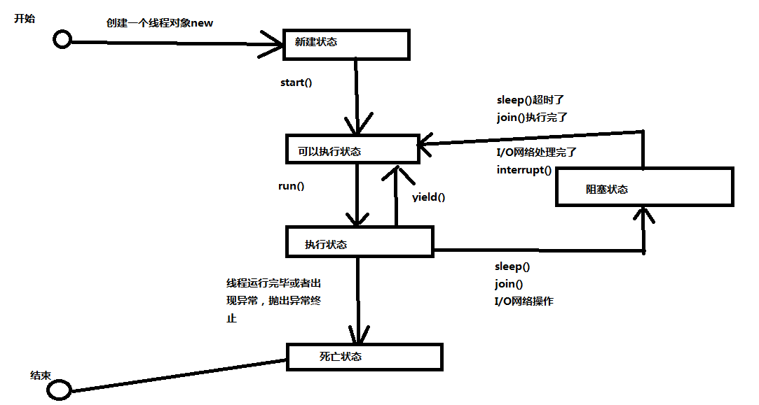
      线程的生命周期图例：

Slide 12
      线程的生命周期：
调用sleep方法（TestThreadSleep）
  Thread类的sleep方法用于让当前线程暂时休眠一段时间，参数 millis 的单位是毫秒
调用 join 方法（TestJoin）
  处在“执行状态”的线程如果调用了其他线程的 join 方法，将被挂起进入“阻塞状态”
  目标线程执行完毕后才会解除阻塞，回到 “可执行状态”
调用yield()方法（TestYeild）
多个线程之间包括自己继续抢占cpu资源。
执行I/O操作
  线程在执行过程中如果因为访问外部资源（等待用户键盘输入、访问网络）时发生了阻塞，也会导致当前线程进入“阻塞状态”。

Slide 13
      线程的生命周期：
死亡状态（Dead）：处于“执行状态”的线程一旦从run方法返回（无论是正常退出还是抛出异常），就会进入“死亡状态”。
已经“死亡”的线程不能重新运行，否则会抛出IllegalThreadStateException
可以使用 Thread 类的 isAlive 方法判断线程是否活着
Interrupt()方法调用：
把握几个重点：stop变量、run方法中的sleep()、interrupt()、InterruptedException。串接起
来就是这个意思：当我们在run方法中调用sleep（或其他阻塞线程的方法）时，如果线程阻塞的
时间过长，比如10s，那在这10s内，线程阻塞，run方法不被执行，但是如果在这10s内，stop被
设置成true，表明要终止这个线程，但是，现在线程是阻塞的，它的run方法不能执行，自然也就
不能检查stop，所以线程不能终止，这个时候，我们就可以用interrupt()方法了：我们在
thread.stop = true;语句后调用thread.interrupt()方法， 该方法将在线程阻塞时抛出一个中断
信号，该信号将被catch语句捕获到，一旦捕获到这个信号，线程就提前终结自己的阻塞状态，这
样，它就能够再次运行run 方法了，然后检查到stop = true，while循环就不会再被执行，在执
行了while后面的清理工作之后，run方法执行完毕，线程终止。

Slide 14
      线程的优先级：
线程调度
  按照特定机制为线程分配 CPU 时间片段的行为
  Java程序运行时，由 Java 虚拟机负责线程的调度
线程调度的实现方式
  分时调度模型：让所有线程轮流获得CPU的控制权，并且为每个线程平均分配CPU时间片段
  抢占式调度模型：选择优先级相对较高的线程执行，如果所有线程的优先级相同，则随机选择一个线程执行 。Java虚拟机采用此种调度模型。

Slide 15
      线程的优先级：
Thread类提供了获取和设置线程优先级的方法
  getPriority：获取当前线程的优先级
  setPriority：设置当前线程的优先级
Java语言为线程类设置了10个优先级，分别使用1~10内的整数表示 ，整数值越大代表优先级越高。每个线程都有一个默认的优先级，主线程的默认优先级是5。
Thread类定义的三个常量分别代表了几个常用的优先级：
  MAX_PRIORITY:：代表了最高优先级10
  MIN_PRIORITY:：代表了最低优先级1
  NORM_PRIORITY:：代表了正常优先级5
setPriority 不一定起作用，在不同的操作系统、不同的 JVM 上，效果也可能不同。操作系统也不能保证设置了优先级的线程就一定会先运行或得到更多的CPU时间。
在实际使用中，不建议使用该方法

Slide 16
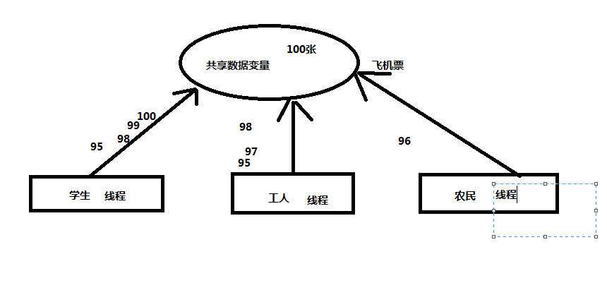
      线程安全：
多线程应用程序同时访问共享对象时，要修改共享变量，由于线程间相互抢CPU的控制权，造成一个线程夹在另一个线程的执行过程中运行,所以可能导致错误的执行结果。

Slide 17
      线程同步：
为了防止共享对象在并发访问时出现错误，Java中提供了“synchronized”关键字。
synchronized关键字
  确保共享对象在同一时刻只能被一个线程访问，这种处理机制称为“线程同步”或“线程互斥”。Java中的“线程同步”基于“对象锁”的概念
使用 synchronized 关键字
  修饰方法：被“synchronized”关键字修饰的方法称为”同步方法”
//定义同步方法
public synchronized void methd(){
//方法实现
}
当一个线程访问对象的同步方法时，被访问对象就处于“锁定”状态，访问该方法的其他线程只能等待，对象中的其他同步方法也不能访问，但非同步方法则可以访问

Slide 18
      线程同步：
使用 ”synchronized” 关键字：修饰部分代码，如果只希望同步部分代码行，可以使用“同步块”
//同步块
synchronized(obj){
//被同步的代码块
}
  同步块的作用与同步方法一样，只是控制范围有所区别
同步方法直接在方法上加synchronized实现加锁，同步代码块则在方法内部加锁，很明显，同步方法锁的范围比较大，而同步代码块范围要小点，一般同步的范围越大，性能就越差，一般需要加锁进行同步的时候，肯定是范围越小越好，这样性能更好

Slide 19
      线程同步好处：
线程同步的好处
  解决了线程安全问题
线程同步的缺点
  性能下降
  会带来死锁
死锁
  当两个线程相互等待对方释放“锁”时就会发生死锁
  出现死锁后，不会出现异常，不会出现提示，只是所有的线程都处于阻塞状态，无法继续
  多线程编程时应该注意避免死锁的发生

Slide 20
      线程之间通信：
当一个线程正在使用同步方法时，其他线程就不能使用这个同步方法，而有时涉及一些特殊情况：
  当一个人在一个售票窗口排队买电影票时，如果她给售票员的不是零钱，而售票员有没有售票员找她，那么她必须等待，并允许后面的人买票，以便售票员获取零钱找她，如果第2个人也没有零钱，那么她俩必须同时等待。
当一个线程使用的同步方法中用到某个变量，而此变量又需要其他线程修改后才能符合本线程的需要，那么可以在同步方法中使用 wait() 方法
wait()方法:
  中断方法的执行，使本线程等待，暂时让出 cpu 的使用权，并允许其他线程使用这个同步方法。
notify()方法：
  唤醒由于使用这个同步方法而处于等待线程的某一个结束等待
notifyall()方法：
  唤醒所有由于使用这个同步方法而处于等待的线程结束等待
均是java.lang.Object类的方法
都只能在同步方法或者同步代码块中使用，否则会抛出异常

Slide 21

      线程之间通信例子：
生产者和消费者问题
  假设仓库中只能存放一件产品，生产者将生产出来的产品放入仓库，消费者将仓库中产品取走消费
  如果仓库中没有产品，则生产者将产品放入仓库，否则停止生产并等待，直到仓库中的产品被消费者取走为止
  如果仓库中放有产品，则消费者可以将产品取走消费，否则停止消费并等待，直到仓库中再次放入产品为止

Slide 22
      线程之间通信例子：
这是一个线程同步问题，生产者和消费者共享同一个资源，并且生产者和消费者之间相互依赖，互为条件
对于生产者，没有生产产品之前，要通知消费者等待。而生产了产品之后，又需要马上通知消费者消费
对于消费者，在消费之后，要通知生产者已经消费结束，需要继续生产新产品以供消费
在生产者消费者问题中，仅有synchronized是不够的
  synchronized可阻止并发更新同一个共享资源，实现了同步
  synchronized不能用来实现不同线程之间的消息传递（通信）

Slide 23
      定时计划：
1.指定时间后执行一次
2.指定时间后，每隔多少时间，循环执行

